Slide 1

CBBot
Подготовили презентацию и выполнили проект ученики второго курса Яндекс.Лицея:
Щукин Егор
Трофимов Сергей
Журавлёв Максим

Slide 2
Поставленные цели и задачи:
PROD BY SSSR
Цель:
Нашей целью было создать Telegram-бота, который позволял бы пользователю проводить операции с криптовалютами и приобретать их.
Задачи:
Сделать систему аккаунтов, которая будет хранить минимальную информацию о пользователе, но при этом позволит обеспечивать удобство при работе с ботом
При желании пользователя купить криптовалюту проводить анализ цен с нескольких обменных ресурсов, выбирая для пользователя самый выгодный
Разработать систему представления данных о курсе криптовалюты за определённый период с помощью графика.
Разместить бота в любом облачном хранилище для обеспечения независимости его работы от локальных обстоятельств

Slide 3





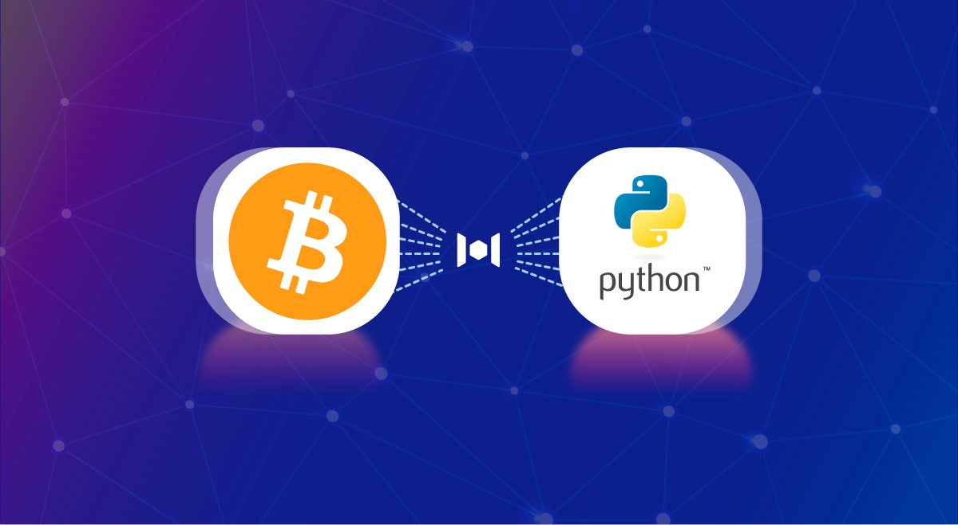
ТЕХНОЛОГИИ

Slide 4
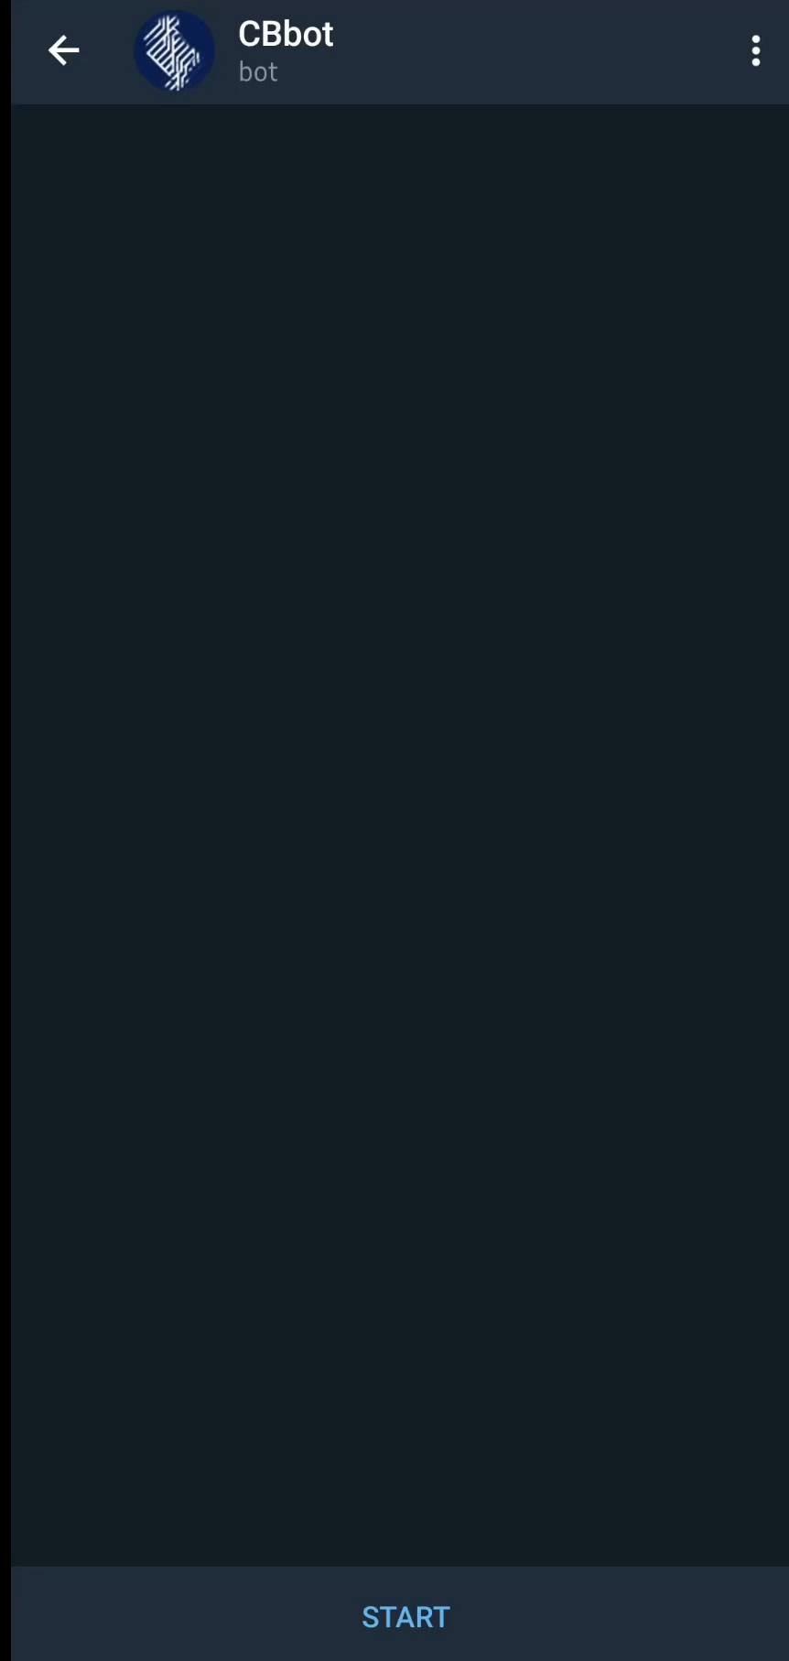
Система аккаунтов
PROD BY SSSR
Была реализована с помощью подтверждения email-адреса. В базе данных хранятся только email-адреса и номера криптовалютных кошельков пользователей, что исключает возможность компрометации пользователей в случае утечки данных.

Slide 5
ПОКУПКА КРИПТОВАЛЮТЫ
PROD BY SSSR
Покупка криптовалюты происходит за счет внутреннего банка криптовалюты, это помогает добиться минимальной комиссии.

Slide 6
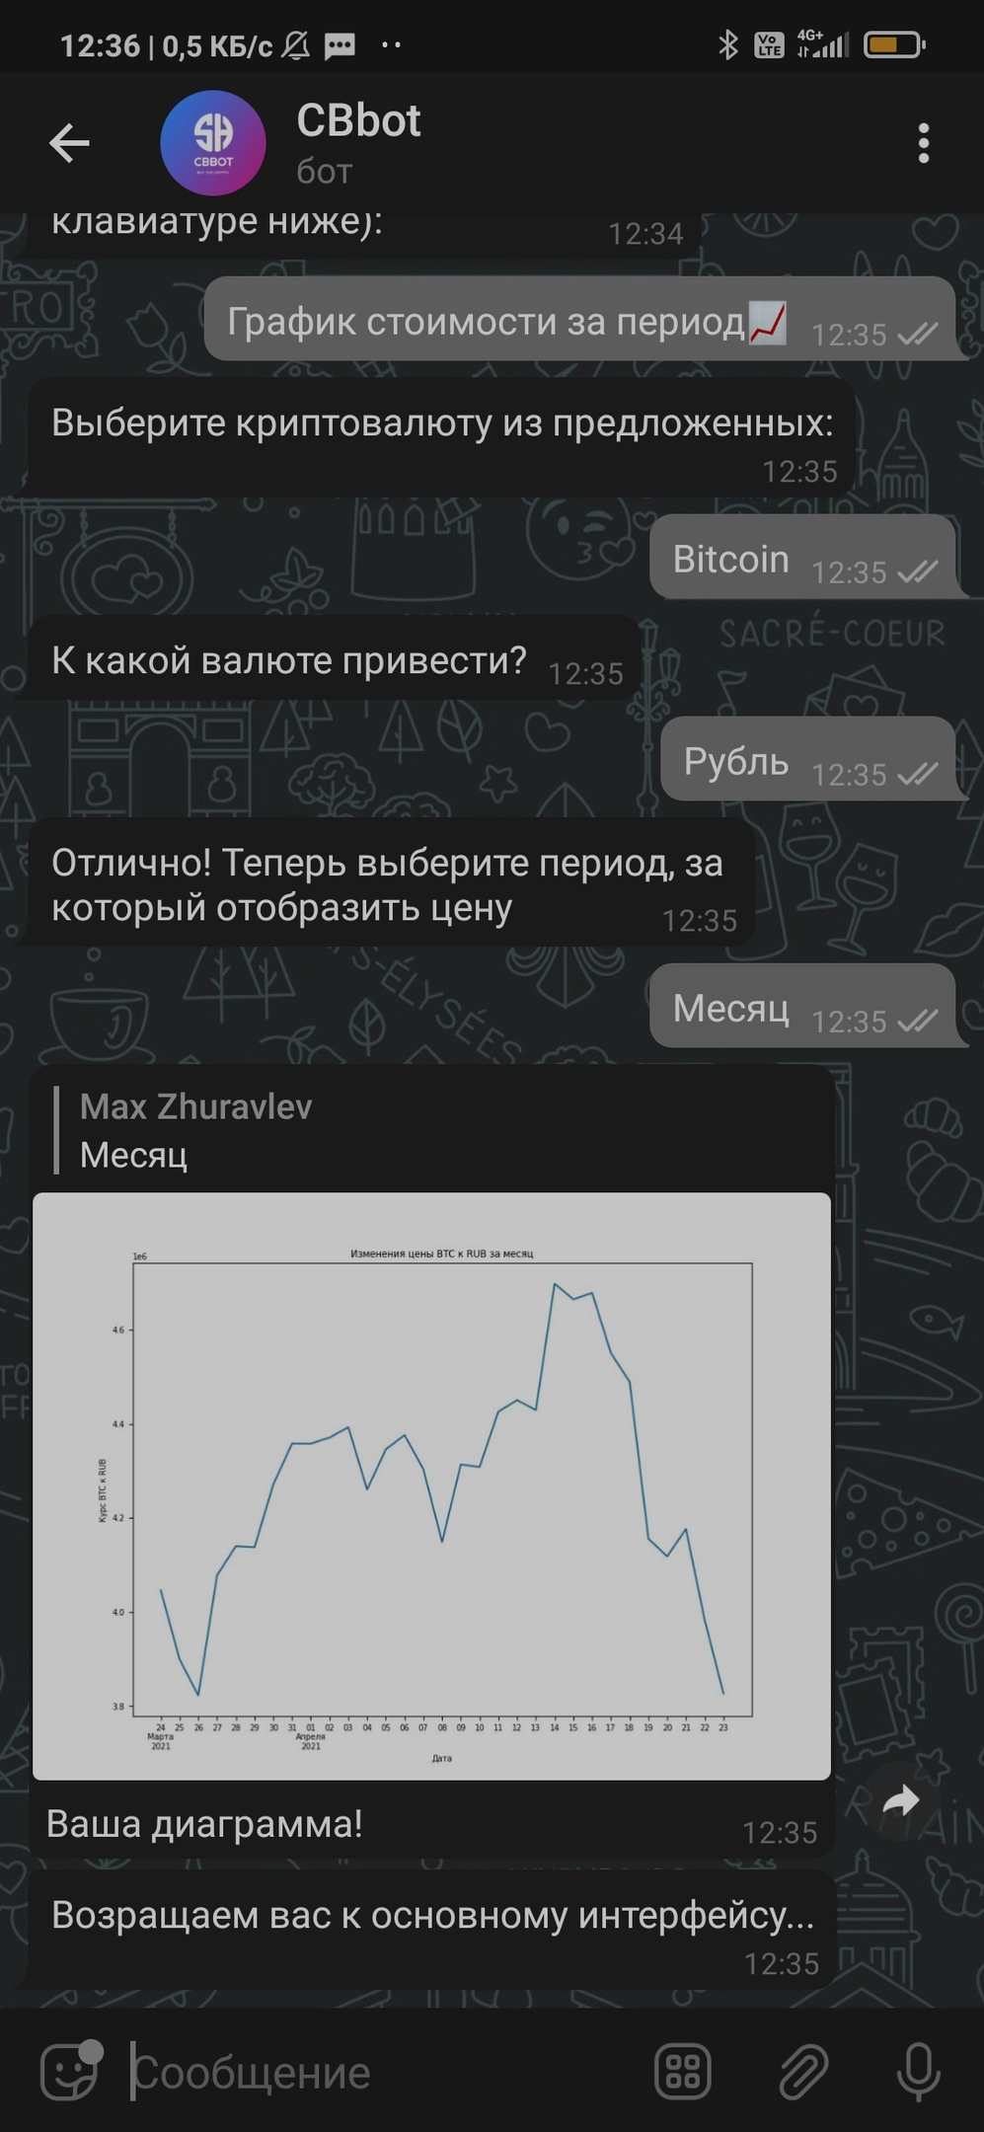
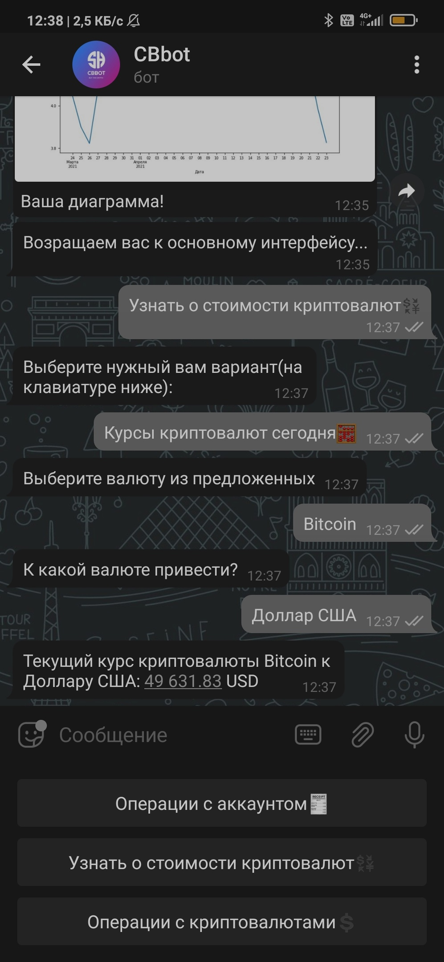
Система визуализации курса валют
PROD BY SSSR
В данном проекте вы можете увидеть 2 способа визуализации курса валют. Это графики и числовой набор. Это позволяет строить прогнозы и следить за графиком.

Slide 7
Спасибо за внимание…!? удачных покупок
PROD BY SSSR

